Slide 1
Использование лэпбуков в практике с детьми старшего дошкольного возраста
Муниципальное казенное дошкольное образовательное учреждение «Детский сад №1 г. Киренск»
Подготовил воспитатель:
Почевалова Людмила Юрьеевна
2022 г.

Slide 2
Современные требования, предъявляемые государством к качеству образовательно – воспитательной деятельности в детском саду, подразумевают, что педагогу необходимо постоянно заниматься самообразованием, повышать свой уровень профессиональной компетентности и владеть необходимыми образовательными технологиями.
В связи с внедрением ФГОС дошкольного образования каждый педагог ищет новые подходы, идеи , формы и методы в своей педагогической деятельности, которые были бы интересны дошкольникам и соответствовали бы их возрасту, и наиболее эффективно бы решали педагогические, образовательные и воспитательные задачи.
Для себя я выбрала новую технологию, интересное методическое пособие – лэпбук.

Slide 3
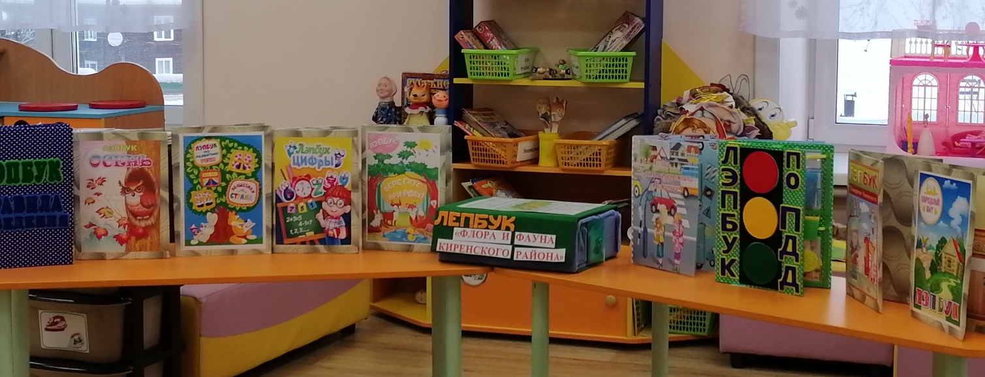
Что такое лэпбук?
«Лэпбук» ( lapbook ) - в дословном переводе с английского значит «наколенная книга» ( lap - колени, book - книга).
Лэпбук (lapbook), или как его еще называют тематическая или интерактивная папка, - это самодельная бумажная книжечка с кармашками, дверками, окошками, подвижными деталями, которые ребенок может доставать, перекладывать, складывать по своему усмотрению.
Лэпбук – сравнительно новое средство
Впервые создавать лэпбуки начали американцы.

Slide 4
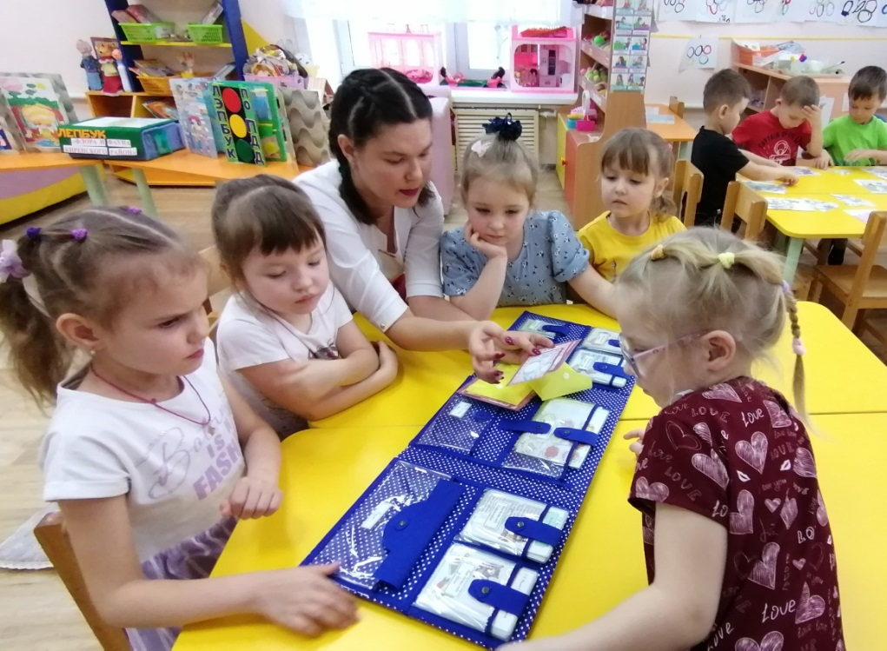
Лэпбук – разновидность метода проекта. Создание лэпбука содержит все этапы проекта:
1) целеполагание (выбор темы)
2) разработка лэпбука (составление плана)
3) выполнение (практическая часть)
4) подведение итогов.

Slide 5
Лэпбук отвечает всем требованиям ФГОС ДО к предметно-развивающей среде.
Лэпбук :
-информативен;
- полифункционален: способствует развитию творчества, воображения.
-пригоден к использованию одновременно группой детей (в том числе с участием взрослого как играющего партнера);
-обладает дидактическими свойствами, несет в себе способы ознакомления с цветом, формой и т.д.;
-является средством художественно-эстетического развития ребенка, приобщает его к миру искусства;
-вариативной (есть несколько вариантов использования каждой его части);
-его структура и содержание доступны детям дошкольного возраста;
-обеспечивает игровую, познавательную, исследовательскую и творческую активность всех воспитанников.

Slide 6
Чем привлекательна данная форма работы?
1. Лэпбук помогает ребенку по своему желанию организовать информацию по интересующей его теме, лучше понять и запомнить материал.
2. Это отличный способ для повторения пройденного материала. В любое удобное время ребенок просто открывает Лэпбук и с радостью повторяет пройденное, рассматривая сделанную своими же руками книжку.
3. Ребенок может самостоятельно собирать и организовывать информацию.
4. При создании лэпбука можно выбрать задания под силу каждому (для малышей – кармашки с карточками или фигурками животных, например, а старшим детям – задания, подразумевающие умение писать и т.д.)
5. Создание лэпбука является одним из видов совместной деятельности взрослого и детей. А может быть еще и формой представления итогов проекта или тематической недели.

Slide 7
1. Лэпбук – активизирует у детей интерес к познавательной деятельности;
2. Появляется возможность проявить себя каждому ребёнку!
3. Помогает детям лучше понять и запомнить информацию (особенно, если ребёнок визуал)
4. Лэпбук – позволяет сохранить собранный материал;
5. Это просто интересное и творческое занятие!
Практическая значимость

Slide 8
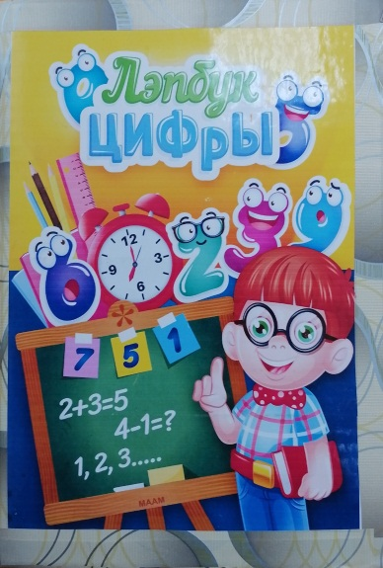
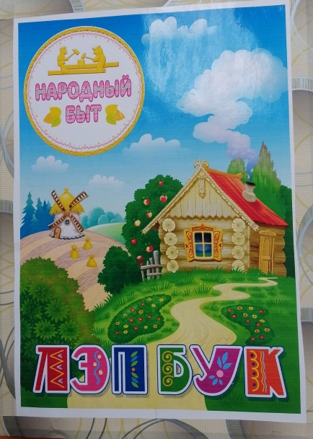
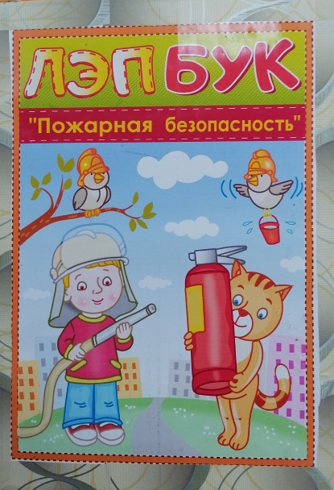
Лэпбук можно использовать:
При изучении новой темы
При закреплении полученных знаний
В свободной деятельности детей
Как итог проекта
В работе с родителями

Slide 9
«Творческое взаимодействие» в модели Дети-Родители- Педагоги
Воспитанник- педагог
-образовательная деятельность
Педагог-родитель
-установление партнерских отношений
Родитель-воспитанник
-использование лэпбука в проектной деятельности (моя семья, мой город и т.п)
-для закрепления пройденного материала

Slide 10
Значение для ребёнка
способствует пониманию и запоминанию информации по изучаемой теме
способствует приобретению ребенком навыков самостоятельного сбора и организации информации по изучаемой теме
способствует повторению
и закреплению материала по пройденной теме
Значение для педагога
способствует организации материала по изучаемой теме в рамках комплексно-тематического планирования
способствует организации индивидуальной и самостоятельной работы с детьми
способствует оформлению результатов совместной проектной деятельности

Slide 11
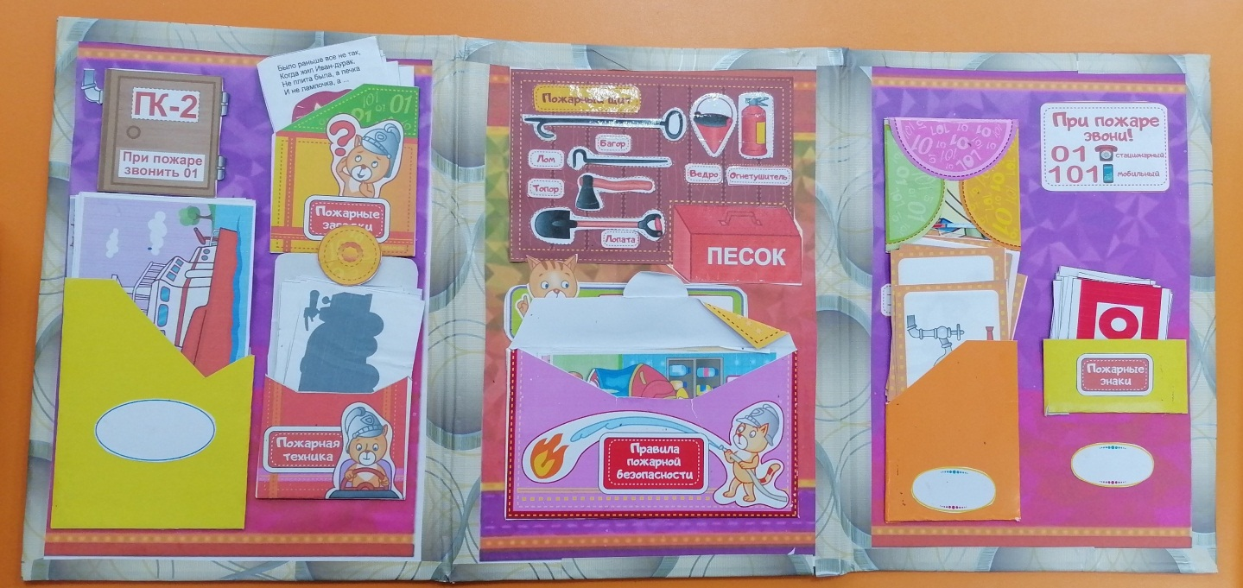
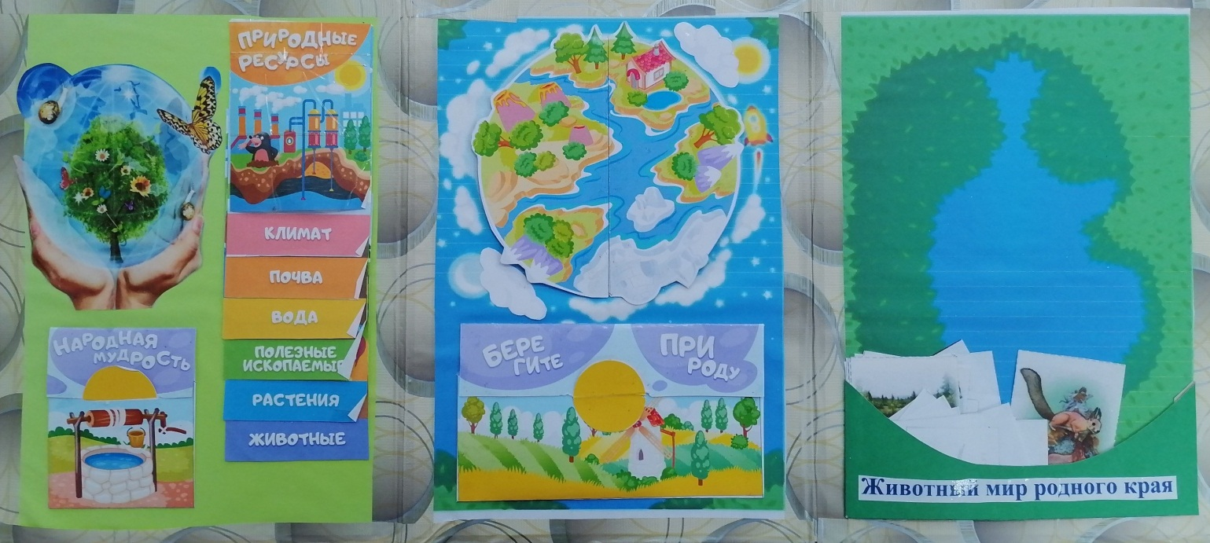

Slide 12
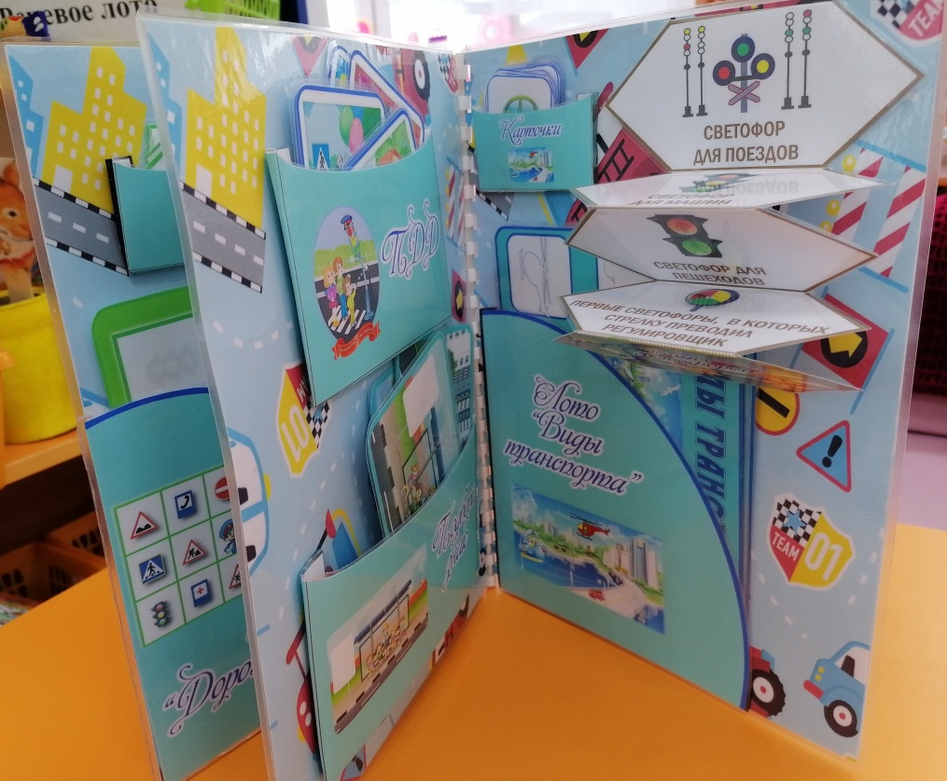
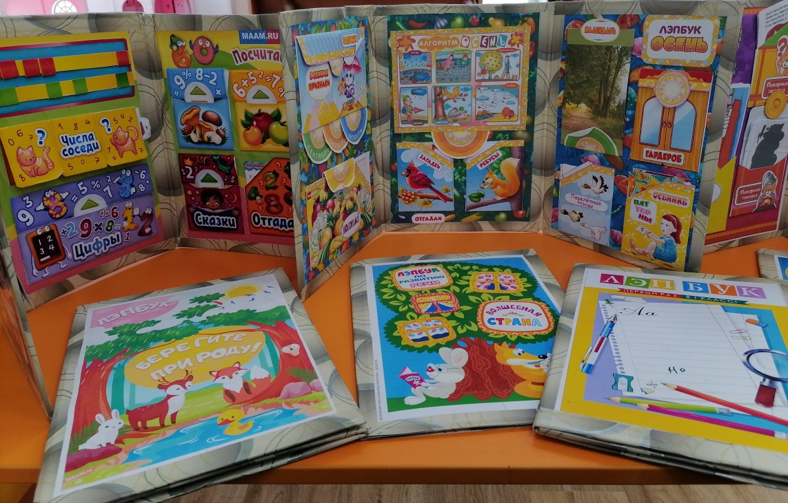

Slide 13
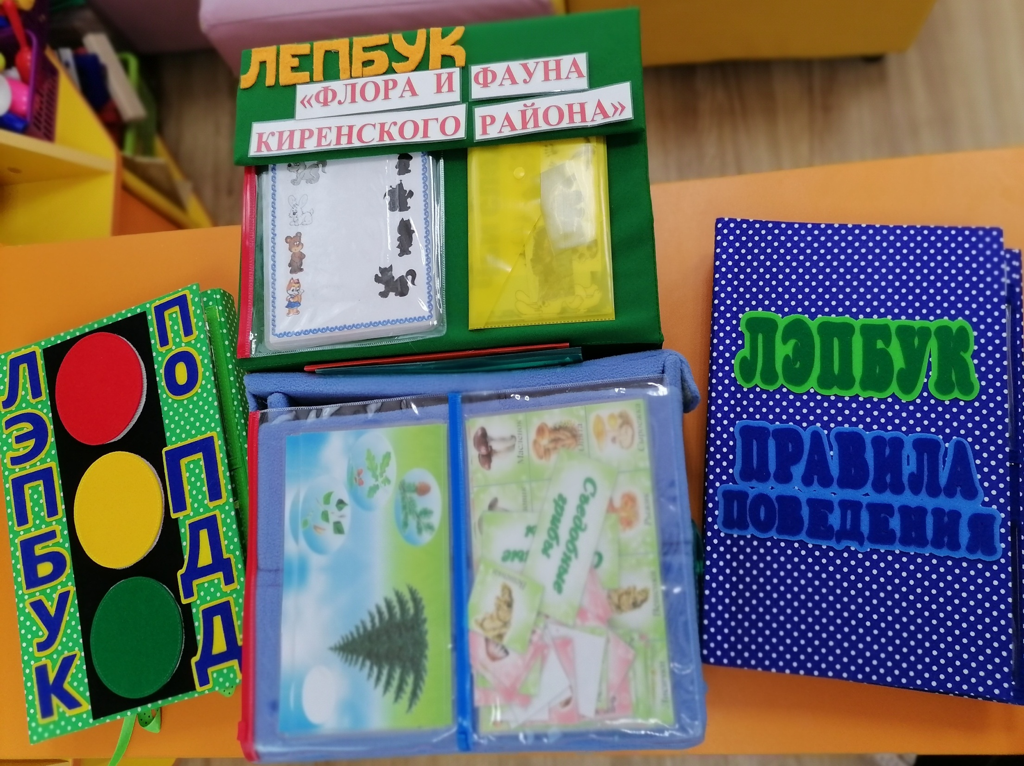

Slide 14
Лэпбук — это не просто метод, помогающий закрепить и отработать полученные знания, это полет фантазии, который может дать непредсказуемые результаты, это исследование, которые однажды начавшись, будет продолжаться всю жизнь, ведь если посеять в ребенке «зерно» открытия и исследования, оно будет расти и увеличиваться. Задача воспитателя лишь придавать детям уверенности в своих силах и правильно мотивировать на открытие новых горизонтов.

Slide 15
Спасибо за внимание!

